Slide 1
눈치보이조
Kookmin Univ. Computer Science
Capstone Design 2020 #8

Slide 2

8조 눈치보이조
지도교수
한재일 교수님
팀장
김도훈
팀원
곽지훈
김상원
명석현
홍령기
소가위
th

Slide 3
목차
1.
1차 중간 자문평가 피드백
2.
피드백 반영 사항
3.
진행 사항

Slide 4
1. 1차 중간 자문평가 피드백
프로젝트가 완료되었을 때 예상 되는 결과를 더욱 명확히 정의할 필요가 있다.
Test Plan을 만들어 보는 것이 과제의 목표를 명확히 하는데 도움이 될 것이다.
열차 연결 예약 알고리즘에 대해 머신러닝을 추가하면 좋을 것 같다.

Slide 5
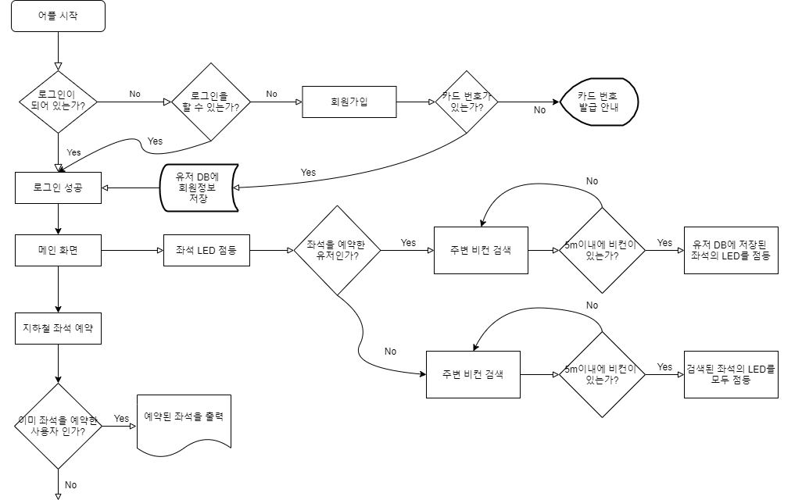
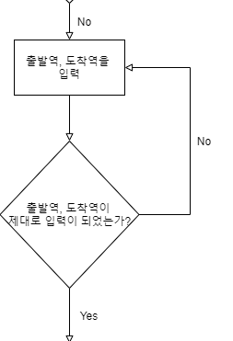
2. 피드백 반영 사항
1, 2번 피드백의 경우 Test Plan을 보다 명확히 했습니다.

Slide 6
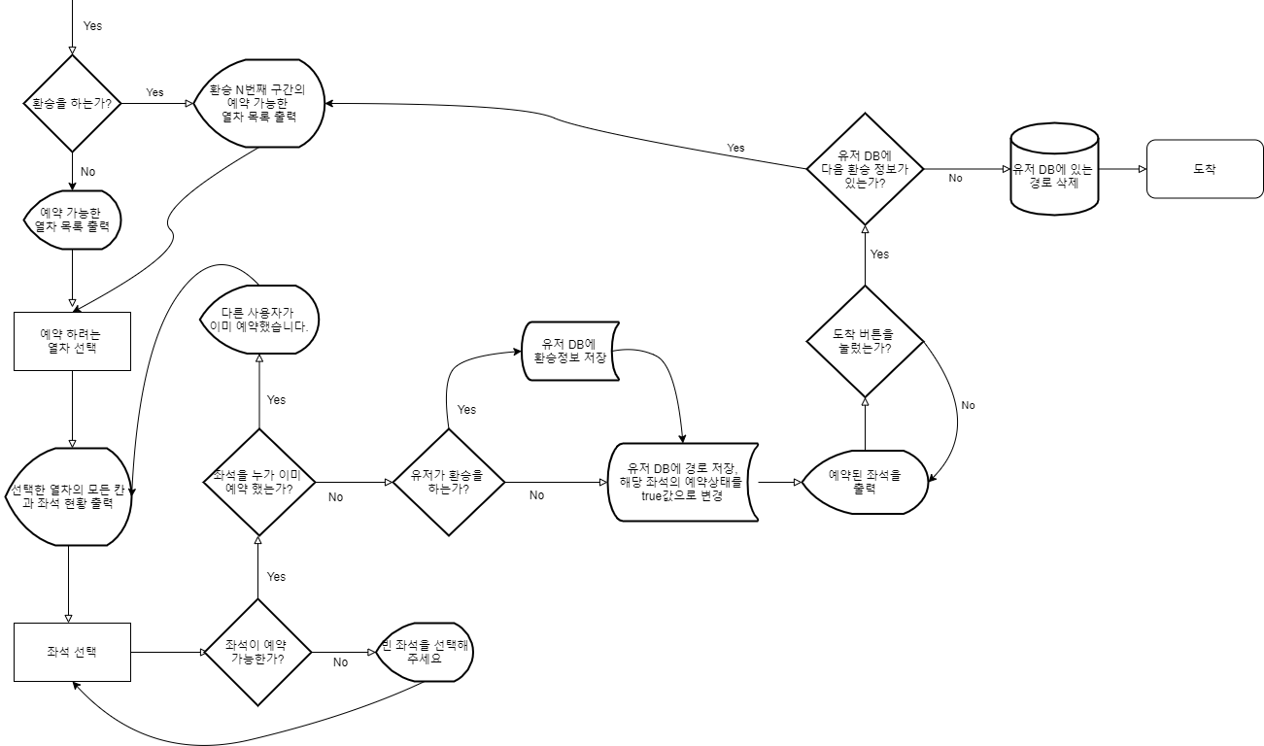
2. 피드백 반영 사항

Slide 7
3. 진행 사항 (Application)
Login & authentication
Login Layout
로그인 버튼
회원가입 버튼
Sign Up Layout
Email & Password
Pregnant Init Layout
Name & Card Number
Main Layout
경로 탐색
Log out
Routing & Reservation
환승
Main Layout
경로 탐색
Log out
Select Schedule Layout
열차 시간표 선택
Select Car & Seat
Layout
열차 칸 및 좌석 선택
Riding Layout
도착 버튼
예약 취소 버튼
도착

Slide 8
3. 진행 사항 (Application)
BLE Filtering & Packet Transmission
Main Layout
(예약이 이미 완료된 사용자)
Bluetooth Layout
BLE 패킷 감지
Express Server
패킷 값 전송
(패킷내 TXpower값이 5미만,
Major, Minor값 전송)

Slide 9
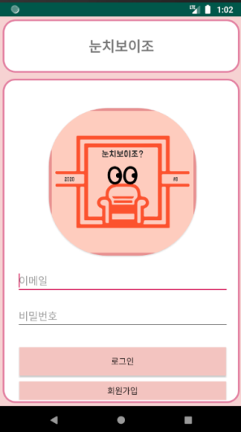
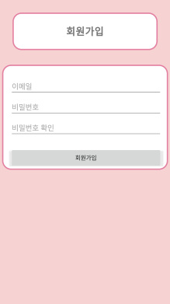
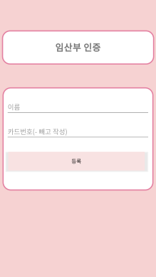
3. 진행 사항 (Application)
회원가입, 로그인, 산모 인증 구현 완료.
현재는 이메일과 비밀번호를 이용한 회원가입만을 지원.
임산부 인증의 경우, 카드번호는 각 유저마다 DB내에 저장되어 있는 카드번호와 비교하여 인증 여부를 결정

Slide 10
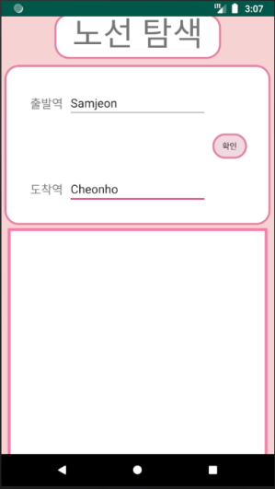
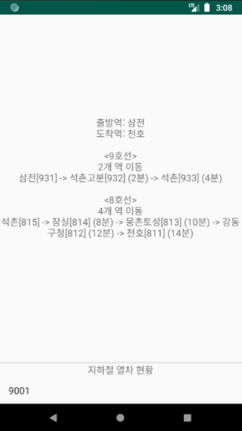
3. 진행 사항 (Application)
지하철 경로 찾기 구현 완료.
Open source인 ODSay API의 지하철 경로검색 조회 레퍼런스 사용.
출발역 도착역 입력 후 경로 출력 (한글 또는 영어).
환승이 필요한 구간일 때, 첫 번째 구간 예약.
환승 후 구간은 첫 번째 구간이 끝난 후 예약.
하단의 열차 목록을 드래그 하여 열차 선택.

Slide 11
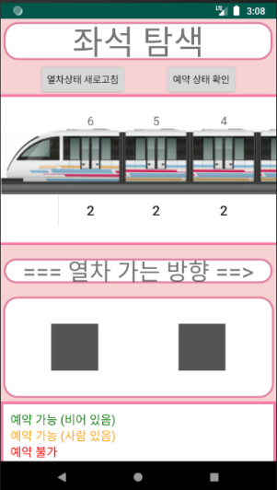
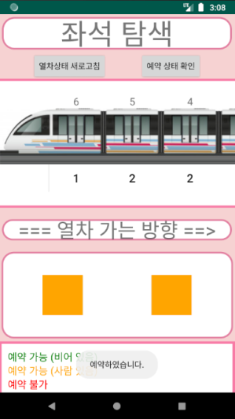
3. 진행 사항 (Application)
선택한 열차의 좌석 현황.
원하는 열차 칸 선택 후 좌석 상태를 색상으로 표현.
좌석 선택 시 해당 좌석의 상태 재확인 후 예약 시도.
상단의 예약 상태 확인 버튼 클릭 후 예약 현황 화면으로 이동.

Slide 12
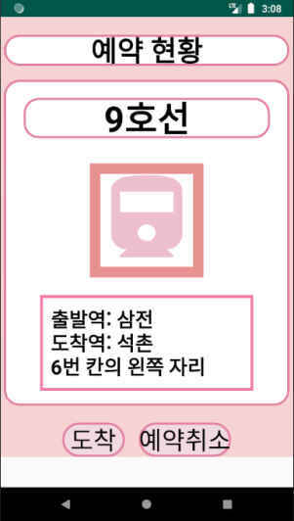
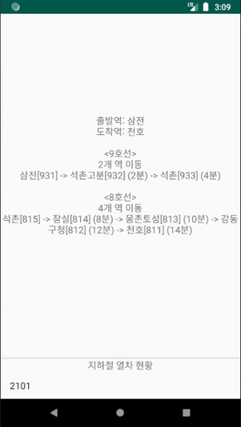
3. 진행 사항 (Application)
현재 예약 되어있는 좌석 현황.
목적지에 도착하여 좌석 이용이 끝났을 시 도착 버튼 클릭.
환승이 남아있으면 열차 선택 화면으로 이동 및 다음 구간 예약.
최종 목적지에 도착하거나 예약취소 버튼 클릭 시 모든 예약 취소 및 처음 화면으로 이동.

Slide 13
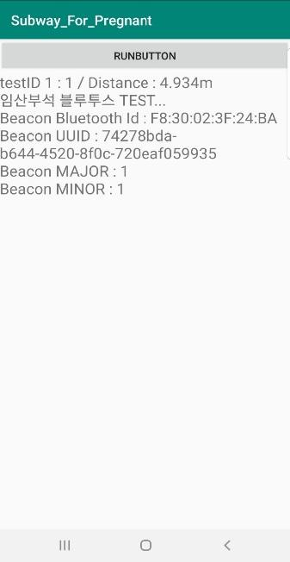
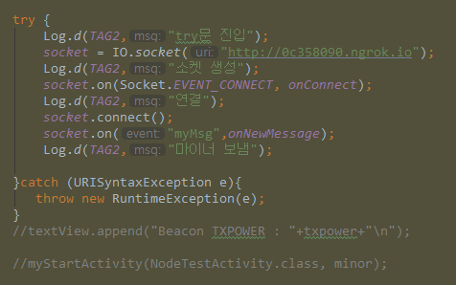
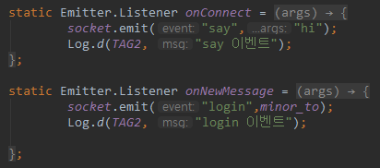
3. 진행 사항 (Application)
App에서 라즈베리 파이의 BLE 패킷을 1000ms마다 수신하여, 패킷의 데이터를 분석
패킷의 TXpower값이 5이내로(5m이내) 들어올 경우, 해당 Major, Minor값을 설정된 Node server로 전송
Node server와 App간 통신은 1대1이며, Socket.io를 이용하여 순차적으로 Connection, Say, Login이벤트를 발생

Slide 14



3. 진행 사항 (Server)
Express 서버는 안드로이드와 라즈베리파이를 연결하기 위해서 socket.io room을 통해 멀티 통신합니다. 단 현재는 room이 구현되지 않아 1:1 통신만 가능합니다.
socket.io를 통해서 비컨의 Minor 값을 express에 전송합니다.

Slide 15


3. 진행 사항 (Server)
Google Firebase를 사용하기 때문에 기존 계획에는 없었지만 라즈베리 파이와 어플리케이션 간의 통신에 MQTT broker를 사용하기 위해서 Express 서버를 구현하였습니다.
Express 서버는 라즈베리 파이로부터 MQTT Broker를 통해 로드셀 센서값을 받아와 Firestore의 값을 갱신합니다.
또한 안드로이드로부터 비컨의 Minor 값을 받아와 역시 MQTT Broker를 통해 라즈베리 파이에 전달합니다.

Slide 16
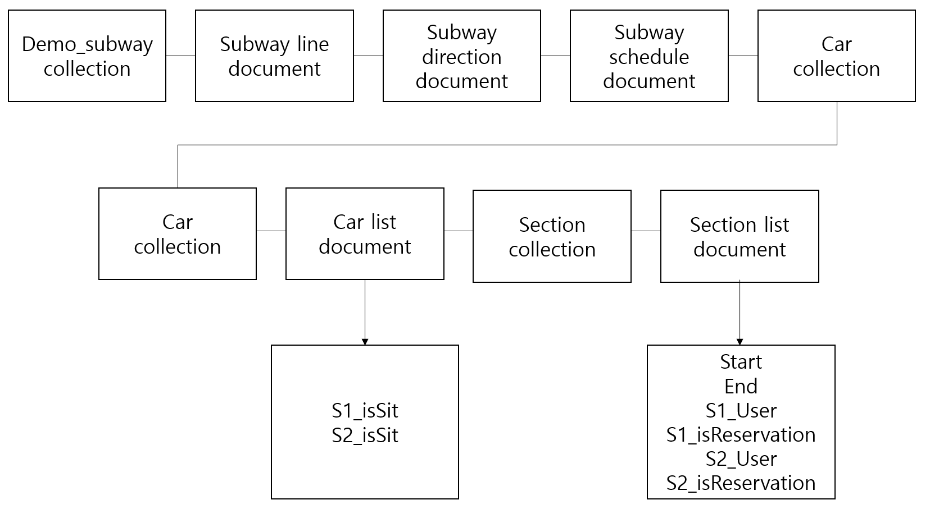
3. 진행 사항 (DB)

Slide 17
3. 진행 사항 (DB)
Firestore에 사용자 정보를 저장할 user collection, 산모 인증을 위해 카드번호와 이름을 저장해둘 pregnant_init collection, 예약 및 좌석 정보를 저장할 Demo_subway collection을 만들었습니다.
user collection의 각 document들은 id, password, name, cardNum과 인증 여부를 저장하는 isPregnant, 예약 정보와 환승 정보를 저장하는 reservation_info, transfer_info의 field를 갖습니다.
pregnant_init collection은 실제 카드를 사용할 수 없기 때문에 임의의 name, cardNum field를 갖습니다.
Demo_subway의 경우 시연을 위한 8호선과 9호선의 DB만을 갖습니다. 각 노선 document에는 열차의 리스트들이 저장되며 각각의 열차는 그들의 칸에 대하여 좌석의 상태를 저장할 수 있습니다. 또한 각각의 좌석에 대하여 노선의 구간 별로 예약 정보를 저장할 수 있습니다.
기존의 DB는 특정 경로를 예약해버리면 예약자가 하차하기 전에는 다른 사용자의 경로에 상관없이 예약을 할 수 없었던 문제를 해결하기 위해 각 칸마다 노선의 구간별로 좌석정보를 저장할 수 있게 했습니다.

Slide 18
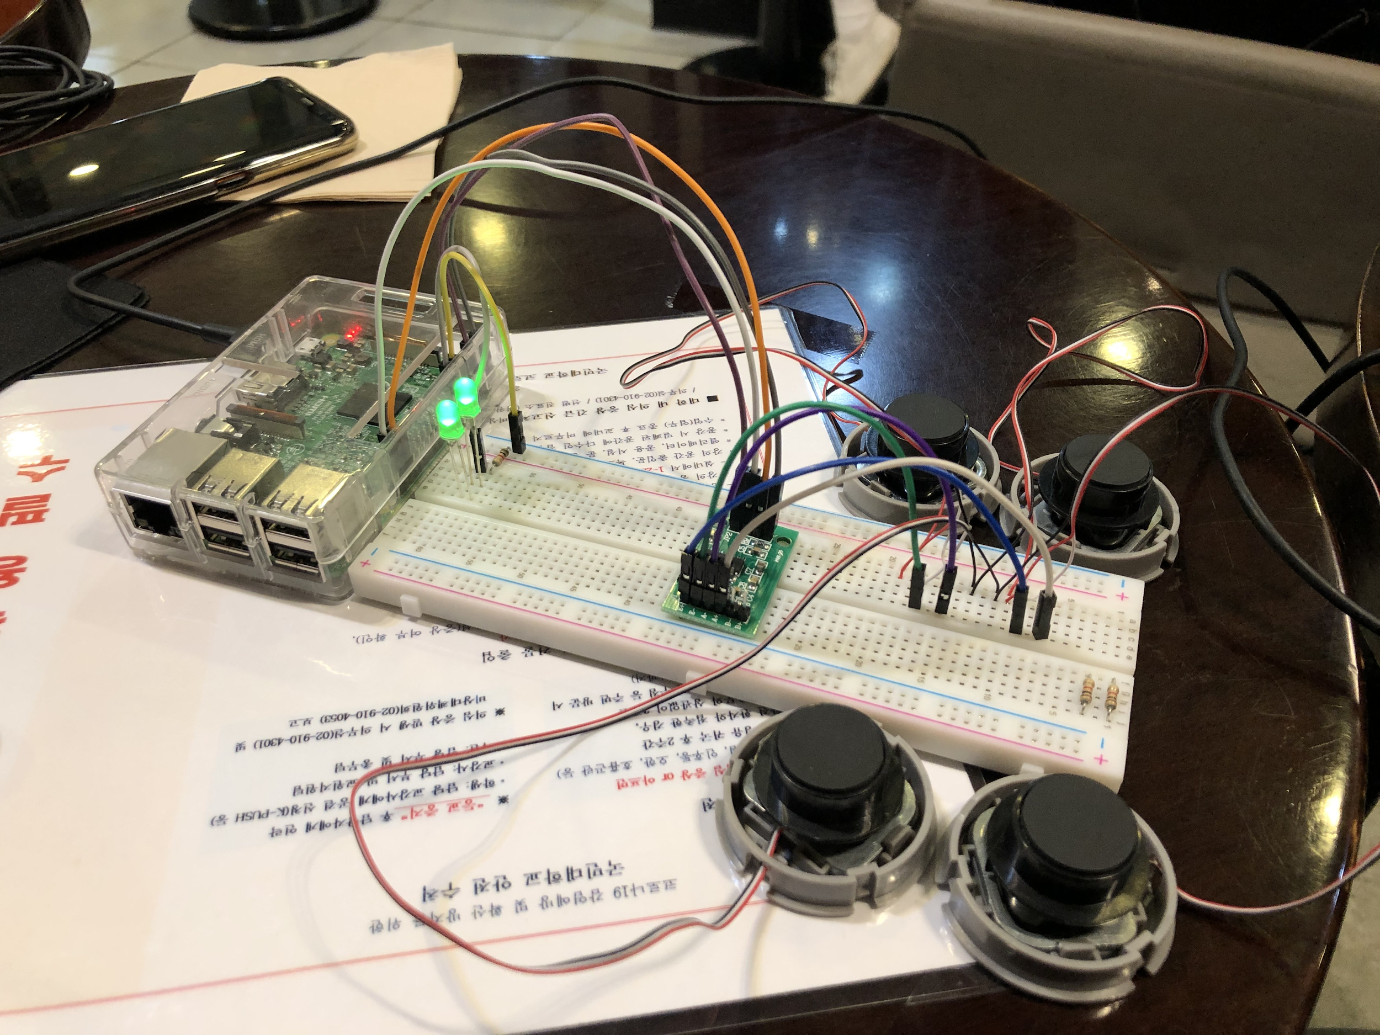
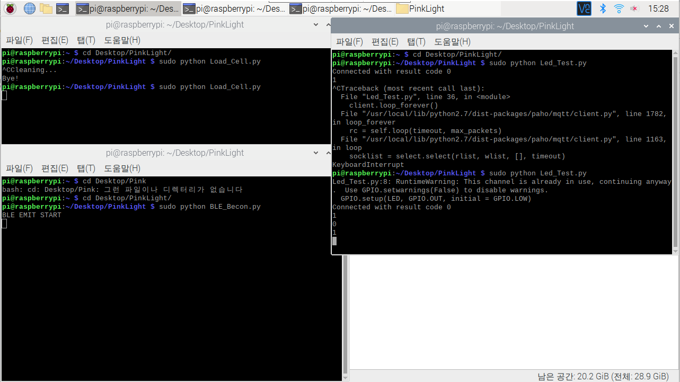
3. 진행 사항 (Hardware)
아두이노에서 라즈베리 파이로 하드웨어 설계 변경
=> 하나의 실행파일에서 모든 동작이 진행되는 아두이노의 성능상 한계로 인해 자체 OS에서 여러 프로그램을 한번에 실행시킬 수 있는 라즈베리 파이로 변경하였습니다.

Slide 19
3. 진행 사항 (Hardware)
어플리케이션이 거리 내 BLE를 인식하여 해당 비컨의 LED를 점등하는 기능
App에서 BLE 비컨 인식 => 익스프레스 서버로 해당 비컨의 Minor값 전송
각 비컨(라즈베리 파이)는 Minor 값으로 구분되므로 다른 비컨의 LED는 켜지지 않습니다.
해당 좌석이 예약되었을 경우 예약자만이 다가갔을 때 양보안내등이 켜지는 기능구현 예정입니다.
Express Server
(전송 받은 Minor값을 Topic으로 하여 MQTT 통신으로 퍼블리시)
MQTT Broker
(전송받은 Topic을 가진 리스너에게 메세지 전송)
BLE Beacon(Pi)
(해당하는 리스너를 가진 비컨이 MQTT 통신을 받아 LED 점등)
LED
(양보안내등)

Slide 20
3. 진행 사항 (Hardware)
로드셀 센서를 라즈베리 파이와 연동하여 좌석 사용 여부 DB에 저장 기능
로드셀 센서를 이용, 일정 이상의 무게를 감지하게 되면 사람이 앉아있다고 판단, 좌석이 사용중이라는 내용을 서버를 통해 DB로 전송하도록 기능을 구현하였습니다.
위 사진에서 보신 로드셀은 실제 제작되는 시제품의 의자 밑에 장착 될 예정입니다.
지금은 좌석이 사용중인지 아닌지만 알 수 있고, 해당 좌석에 앉아있는 사람이 산모인지 아닌지는 판별할 수 있는 방법이 없어 해당 내용을 확인 할 수 있는 방법을 고안중입니다.
Raspberry Pi
(로드셀로 측정한 무게값이 일정 이상이면 MQTT 퍼블리쉬로 값 전송)
MQTT Broker
(전송받은 메세지를 익스프레스 서버의 리스너에게 전송)
Express Server
(메세지의 값을 파싱해 해당 좌석의 DB 값을 변경)
Firestore
(각 좌석별 사용현황 관리)

Slide 21
감사합니다.

